Slide 1
このスライドは、教材とあわせて使用して頂けるように作成したものです。適宜修正してご利用ください。

Slide 2
教材作成者のご紹介
NPO法人 CrimeInfo（クライムインフォ）
刑事司法制度について、信頼できる情報の発信を行うNGO
https://www.crimeinfo.jp/
協力：NPO法人 開発教育協会（DEAR：ディア）
知り・考え・行動する「地球市民」を育むNGO
http://www.dear.or.jp/
この教材は、ラッシュジャパン合同会社（旧社名：株式会社ラッシュジャパン）の助成により作成されました

Slide 3
プログラム
参加の約束
ワーク1 ブレインストーミング「刑務所のイメージは？」
ワーク2 写真で知り・考える日本の「刑務所」
ワーク3 クイズで知る日本の「刑務所」
ワーク4 エピソードで知る受刑者のこと
ワーク5 学んだことの整理・よりよい社会に向けて
ワーク6 発展：社会の取り組みを知る

Slide 4
参加の約束
立派なこと 言わなくてOK! | 言いたくないこと 言わなくてOK!
否定しない ＆ 話をよく聴く | 話されたことは この場に留める

Slide 5
ワーク1 ブレインストーミング 「刑務所のイメージは？」
「刑務所」と聞いて、
どんなことを思い浮かべますか？
どんなことを知っていますか？
自由にイメージを出し合いましょう。

Slide 6
ワーク2 写真で知り・考える刑務所
2018年2月
写真学科の大学生たちが 刑務所内に入って写真を撮影しました
（前例がなく、とても画期的なことでした）
グループに分かれて写真を見てみましょう

Slide 7
ワーク2 写真で知り・考える刑務所
１グループ２枚の写真を見ます。
２枚は同じ刑務所内で撮影されたものです。
「何をしている？」
「どんな人が生活している？」
など、気づいたこと・気になったことを
どんどん出していきましょう。
Notes:
１．グループワーク１ 写真を読み解く（10分）
２．全体発表 2分×3グループ（6分）
３．グループワーク２ 解説を読む（10分）
４．全体発表 3分×3グループ（10分）

Slide 8
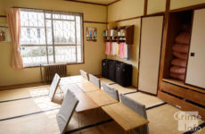
グループ1 栃木刑務所
日本最大の女子刑務所
高齢化（2019年の入所者）
65歳以上が19.2％
30歳未満は10.3％
職業訓練
Notes:
１．グループワーク１ 写真を読み解く（10分）
２．全体発表 2分×3グループ（6分）
３．グループワーク２ 解説を読む（10分）
４．全体発表 3分×3グループ（10分）

Slide 9
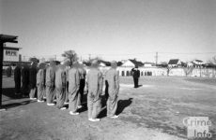
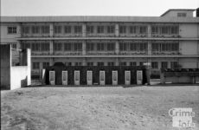
グループ2 府中刑務所
日本最大の男子刑務所
犯罪傾向の進んだ受刑者
刑務作業
教育プログラム
運動の時間
Notes:
１．グループワーク１ 写真を読み解く（10分）
２．全体発表 2分×3グループ（6分）
３．グループワーク２ 解説を読む（10分）
４．全体発表 3分×3グループ（10分）

Slide 10
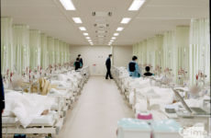
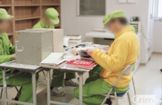
グループ3 東日本成人矯正医療センター
日本最大の医療刑務所
受刑者を拘禁する国が医療に責任を持つ
すすむ高齢化
刑務作業
Notes:
１．グループワーク１ 写真を読み解く（10分）
２．全体発表 2分×3グループ（6分）
３．グループワーク２ 解説を読む（10分）
４．全体発表 3分×3グループ（10分）

Slide 11
受刑者アンケート「所内で苦労したことは？」
出典：受刑者アンケート（法務省、令和元年度）http://www.moj.go.jp/content/001345628.pdf
77.1％ 受刑者同士の関係
35.9％ 自由がない・好きなことができない
23.3％ 職員との関係

Slide 12
受刑者アンケート「受刑生活で得られたこと」
出典：受刑者アンケート（法務省、令和元年度）http://www.moj.go.jp/content/001345628.pdf
65.0％ 自分の問題を見つめ直せた
45.9％ 二度と犯罪をしない決意ができた
36.2％ 家族のありがたさがわかった

Slide 13
Work3 クイズで知る日本の「刑務所」
刑務所に収容されているのはどんな人？
どのくらい収容されているの？
出所後の生活は…？
クイズ（全６問）をやります！

Slide 14
Q1 ここ15年間の犯罪の認知件数は増えている？ 減っている？
増えている
減っている
変わっていない
減ってるんだね～

Slide 15
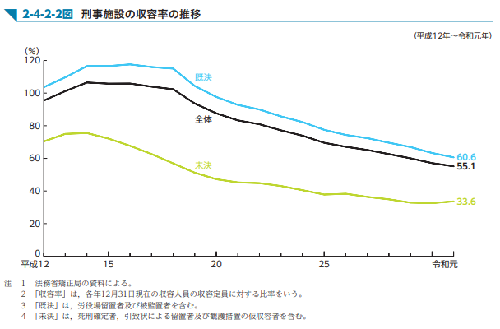
A1 犯罪の認知件数は減っている
犯罪の認知件数は、2003年以降17年連続で減少
入所受刑者の人員も減少
刑事施設全体での収容率は定員の55.1％
一方で「体感治安」は悪化
令和2年版犯罪白書より
Notes:
Ｑ１ 犯罪の認知件数は減っている
刑法犯の認知件数の減少（2003年に減少に転じて以降、17年連続で減少しており、2015年以降は戦後最少を毎年更新中）に伴い、入所受刑者の人員も2007年から減少し続け、2019年には１万7,464人（前年比4.4％減）と戦後最少を更新しました。そのため、刑事施設全体の収容定員が８万7,825人のところ、収容人員は４万8,429人と、収容率は55.1％でした。^{*1}
一方で、内閣府が実施した「治安に関する世論調査」（平成29年）^{*2}をみると、最近の治安に関する認識は「よくなったと思う」が35.5％、「悪くなったと思う」が60.8％と「体感治安」は悪いという結果が出ています。一般の人々は、犯罪や治安に関する情報をマスコミから得ており、凶悪事件が発生すると、全国のどこで起きた事件でも、大きくかつ詳細に報道されることなどが原因として指摘されています^{*3}。
＊1出典：令和2年版 犯罪白書（法務省）http://www.moj.go.jp/content/001338445.pdf
＊2出典：「治安に関する世論調査」https://survey.gov-online.go.jp/tokubetu/h29/h29-chian.pdf
＊3 日本犯罪社会学会編『グローバル化する厳罰化とポピュリズム』（現代人文社）95頁参照。

Slide 16
Q2 裁判で有罪となった人のうち いわゆる「刑務所」に収容されるのは何％くらい？
100％（全員）
80％
40％
10％以下
有罪＝刑務所じゃない！

Slide 17
A2 有罪→刑務所に収容される人は約7％
2019年は約7％
人口比でみると、新たに刑務所に収容された人は人口10万人あたり13.8人
罰金や、刑の執行を猶予される人が大半
Notes:
Ｑ２ 裁判で有罪となった人のうち、いわゆる「刑務所」に収容されるのは10％以下
2019年は、裁判で有罪が確定した人のうち、懲役・禁錮の実刑（実際に刑の執行を受ける）となった人は、約７％でした。人口比でみると、新たに刑務所に収容された人は人口10万人あたり13.8人です
「有罪＝刑務所」というイメージを持つ人もいるかもしれませんが、実際は、罰金刑を受ける人や、懲役・禁錮であっても刑の全部の執行を猶予される人が多く、刑務所に収容される人はごく一部です。

Slide 18
Q3 入所受刑者のうち３年以内に刑期を終えて 社会に復帰してくる人は何％くらい？
80％
60％
40％
10％以下
半数以上が2年以下で
出所するんだって

Slide 19
A3 3年以内に刑期を終える人は80％以上
2019年に入所した人のうち刑期が3年以内の人は、男性80.4％、女性87.8％
罪名は窃盗と薬物が大半
強盗や殺人などの凶悪犯罪は非常に少ない（＝刑期が5年を超える人は少数派）
入所受刑者の罪名別構成比（男女別）
Notes:
Ｑ３ 入所受刑者のうち３年以内に刑期を終えて、社会に復帰してくる人は80％以上
入所受刑者のうち刑期が３年以内の人は、令和元年は男性では80.4％、女性では87.8％でした。受刑者の半数以上が２年以下で出所します。
入所受刑者を罪名別にみると、男女ともに圧倒的に多いのは窃盗と覚せい剤取締法違反です。強盗、殺人などの凶悪犯罪の割合は全体からみると非常に低く、５年を超える刑を受ける人は少数派です。

Slide 20
Q4 ここ20年間で犯罪認知件数に占める、少年事件の割合は［ ① ］し、高齢者（65歳以上）による事件の割合は［ ② ］しています。①と②の組み合わせで正しいものは？
少年事件 高齢者による事件
①増加 ②増加
①増加 ②減少
①減少 ②減少
①減少 ②増加
ほー！？

Slide 21
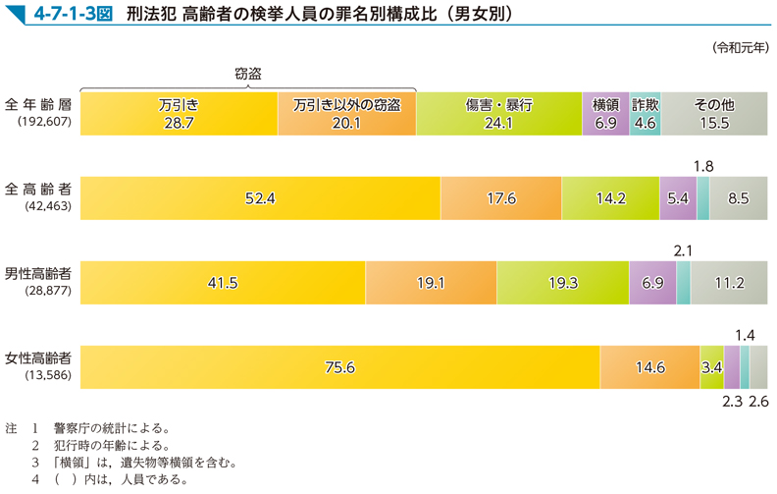
A4 少年事件の割合は減少し 高齢者による事件の割合は増加している
2000年と比べると2019年の65歳以上の高齢入所者は2.5倍
特に70歳以上が増加（2000年と比べて4.8倍）
罪名は窃盗が多く、その中でも万引きの割合が高い
福祉との連携が必要…
令和2年版犯罪白書より
Notes:
Ｑ４ 少年事件の割合は減少し、高齢者による事件の割合は増加している
ここ50年間で犯罪認知件数に占める、少年事件の割合は減少し、高齢者（65歳以上）による事件の割合は増加しています。
65歳以上の高齢入所受刑者の人員は増加傾向にあり、2019年は2,252人、2000年と比べると約2.5倍に増加しています。特に、70歳以上の入所受刑者人員が増加し、2000年と比べて約4.8倍に増加しました。女性の高齢入所受刑者の人員も同様に増加傾向にあり、2019年は330人で、2000年と比べると約5.3倍に増加しています。
高齢者の刑法犯検挙人員を罪名別にみると、全年齢層と比べて、高齢者では窃盗の割合が高く、窃盗のなかでも万引きが多いことがわかります。特に、女性高齢者では、約９割が窃盗で、そのうち万引きの割合が８割を超えています。高齢者犯罪の増加の背景には、社会のセーフティネットが弱く貧困に陥りやすいことがあるとも指摘されています。近年では、刑事司法と社会福祉の連携の必要性が強調されるようになりましたが、高齢者の生活困窮や社会的孤立など、ひとりひとりのニーズに合った支援を提供していくことが課題です。

Slide 22
Q5 出所後に再び犯罪をおかして刑務所に入所する 「再入者」の割合は何％くらい？
60％（半数以上）
40％
20％
10％（ほとんどいない）
なんと！びっケロ

Slide 23
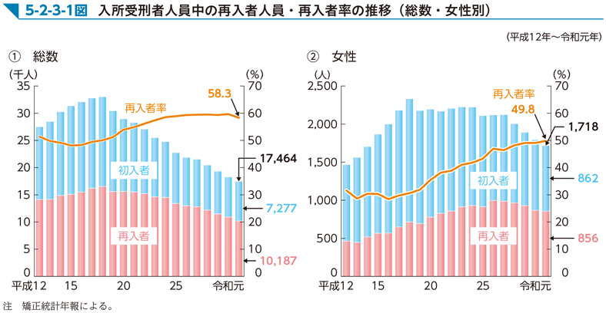
A5 約60％が再入者に
出所後に再び犯罪をおかして刑務所に入所する「再入者」の割合は、2019年には58.3％
再犯をいかに防止するかが大きな課題
出所後の生活が安定することがとても大切
令和2年版犯罪白書より
Notes:
Ｑ５ 出所後に再び犯罪をおかして刑務所に入所する「再入者」の割合は約60％
出所後に再び犯罪をおかして刑務所に入所する「再入者」の割合は、2019年には58.3％でした。2018年よりは下がりましたが、まだ高い割合を占めています。
近年は、再犯をいかに防止するかが大きな課題となっています。そのためには、刑務所内での改善指導なども重要ですが、出所後の生活が安定することが、とても大切です。仕事や住まいなどの生活の基盤は不可欠ですが、それだけではなく、社会の中に人とのつながりをつくり「居場所」をつくること、困ったときには相談し、頼ることができる人や場所があることが必要なのです。

Slide 24
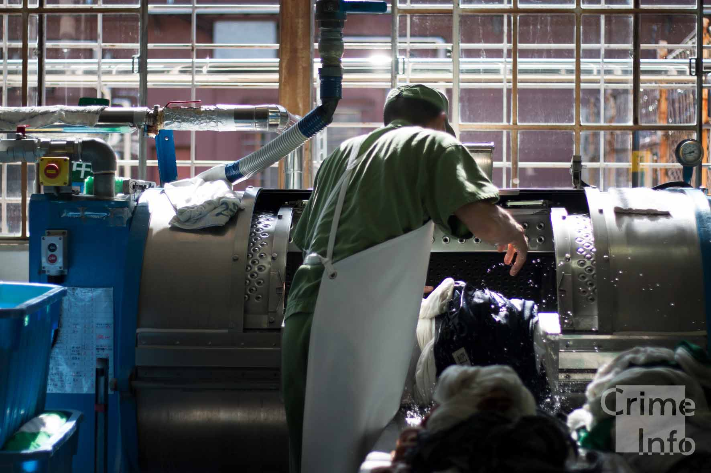
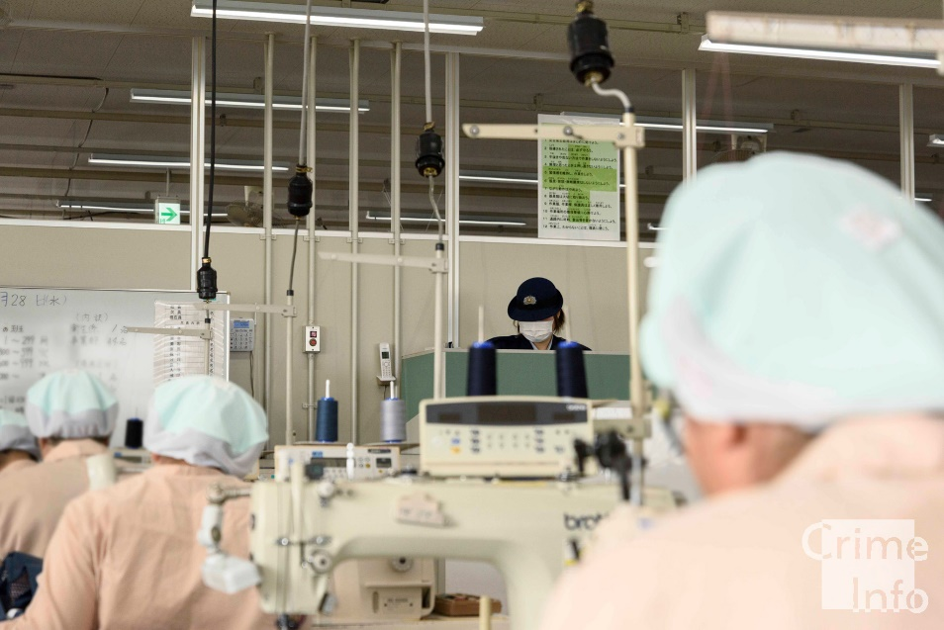
Q6 懲役受刑者は、平日一日８時間を超えない範囲で 刑務作業を行うものとされています。 作業報奨金は月平均でいくらくらいでしょう？
20,000円
10,000円
4,000円
0円（なし）
左：縫製工場（栃木刑務所） 右：洗濯工場（千葉刑務所）

Slide 25
A6 作業報奨金は月平均で約4,000円
報奨金は2019年は月平均で4,260円
刑期1年間、全く使用しなければ、約5万円程度が手元に残るくらいの金額
作業報奨金については様々な意見があります。
あなたはどう思う？
罪を犯したのだし、刑務所で３食出るのだから、働いて当然。 報奨金はいらないじゃない？
５万円じゃ、出所後に家を借りることもできないよ…。
再犯を防ぐためにも報奨金の額を上げた方がいいんじゃない？
Notes:
Ｑ６ 作業報奨金は月平均で約4,000円
受刑者が行う刑務作業に対する報奨金は、2019年は月平均で4,260円でした。刑期が１年間とした場合、一切使用しなければ、およそ５万円程度が手元に残るくらいの金額です。作業（職御訓練も作業の一種です）を行えば、報奨金は必ず支給されなければなりませんが、一般社会での労働とは違い、作業に対する対価ではありません。作業報奨金の支給には、釈放後の当面の生活資金を確保する、社会復帰に役立てるという意味もあるため、受刑中の作業報奨金の使用には制約があります。自弁品の購入などにあてる例が多いと思われますが、なかには事件の被害者への弁償にあてる人もいます。作業報奨金については様々な意見があります。あなたはどう思いますが？

Slide 26
Work3 エピソードで知る受刑者のこと
受刑者となった人たちは どのような人生を歩んできたのでしょう？
３グループに分かれて3人の受刑経験者の エピソードを読み 背景や出所後の暮らしについて考えます

Slide 27
ワーク4 エピソードで知る受刑者のこと
グループで1人、エピソードを音読してください
個人でワークシートに記入してください（3分）
①一番印象に残ったこと
②その方の人生ではどんな困難があったと思う？
③どんな支援やきっかけがあれば再犯を防げる？
④疑問・もっと知りたいこと
グループ内で共有・話し合い

Slide 28
ワーク5 学んだことの整理・ よりよい社会に向けて
付箋紙に「気づいたこと・学んだこと」「もっと知りたかったこと・疑問」を書き出す
グループ・全体で共有

Slide 29
ワーク6 発展：社会の取り組みを知る
元受刑者の再犯を防ぐために、かれらが社会の中で暮らしていくための取り組み・人について書かれた記事を読み、①～③を考える
①どんな活動か ②なぜその活動をしているか
③どんな社会をつくりたいと思っているのか
グループ・全体で共有

Slide 30
記事を読んで考えよう
受刑者を積極的に雇う企業のネットワークが北海道で広がる （ハーバービジネス・オンライン）https://hbol.jp/216781
少年院、更生へ地域と交流広がる 対話やワイン造り（日経新聞）https://www.nikkei.com/article/DGXZQOUF137480T10C21A5000000/
教誨師 受刑者導く「どんな人生もやり直せる」…京都コングレスで活動紹介 （読売新聞）http://xn--yomiuri-833fra4cu7j01a.co.jp/local/kansai/news/20210309-OYO1T50014/
薬物依存の母親に育てられた万引き少年の半生…貧困の子を支える広島のばっちゃん（プレジデント・オンライン）https://president.jp/articles/-/30397
居場所ない少女の相談の場を 「若草プロジェクト」代表理事の大谷恭子さん （産経新聞）https://www.sankei.com/article/20200921-Z3U7XCV3TZILLN6LCQJVEJFO2U/2/

Slide 31
ほか、紹介する社会の取り組み例
NPO法人日本ダルク
ナルコティクス アノニマス（NA）
AA（アルコホーリクス・アノニマス）
保護観察
保護司
更生保護施設
BBS活動（Big Brothers and Sisters Movement）
全国地域生活定着支援センター協議会
株式会社ヒューマン・コメディ（求人情報誌「Chance!」）

Slide 32
ありがとうございました
『知らないからこそ話し合おう！ 裁判員裁判・死刑』もやってみてね。
https://www.crimeinfo.jp/kyozai/

